Slide 1
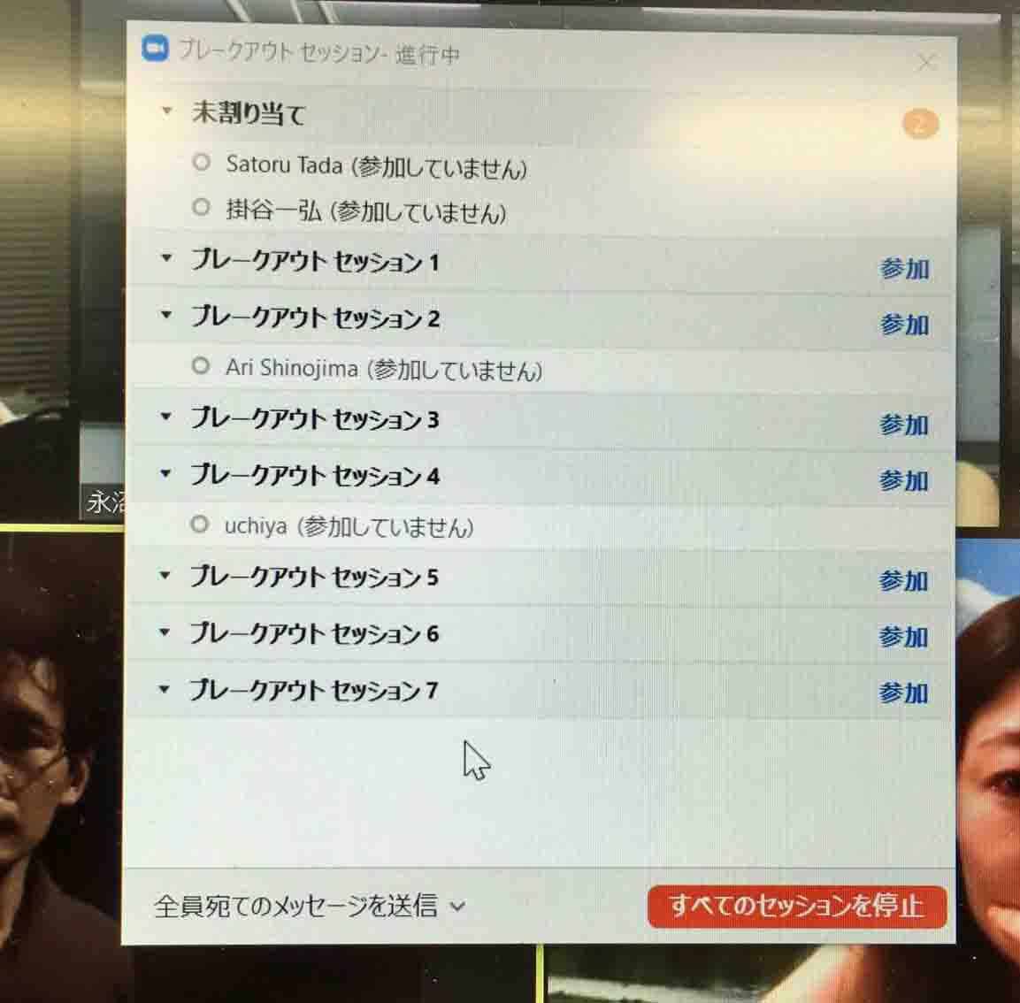
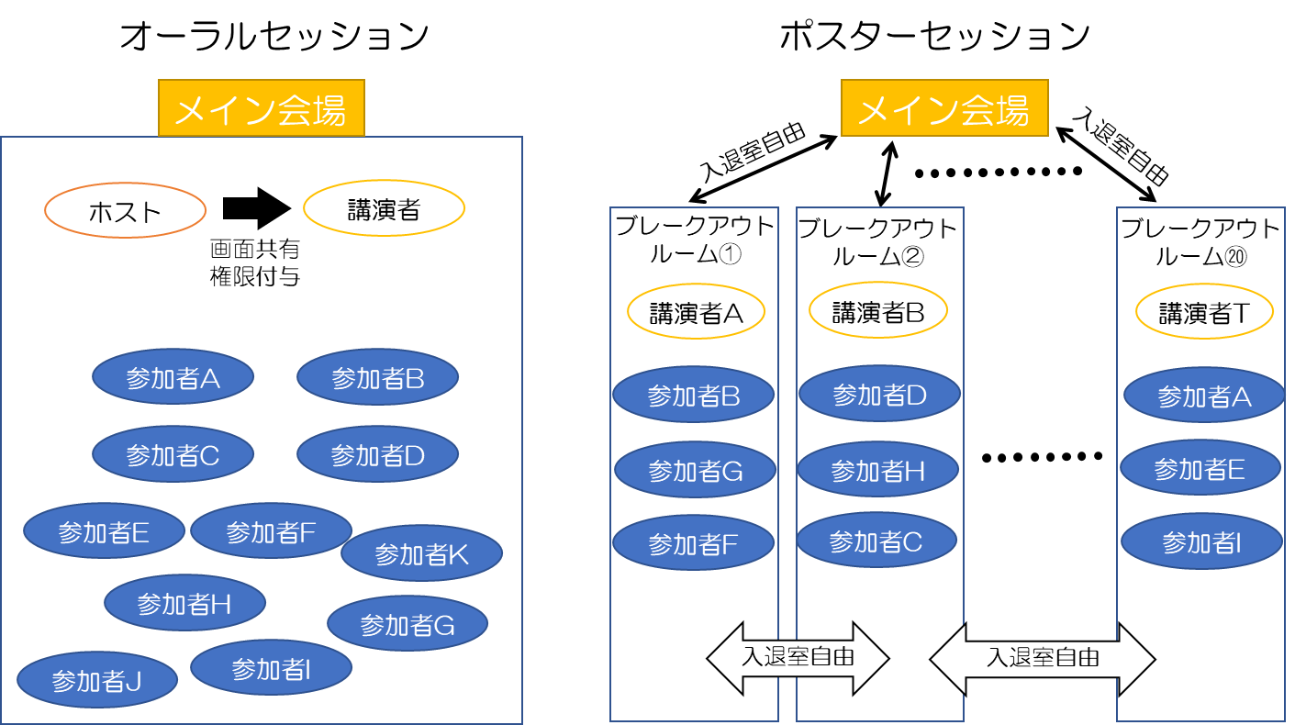
強的秩序とその操作に関わる研究会 〇〇〇〇〇〇〇〇〇〇〇〇〇〇〇〇〇〇〇〇
（タイトル８０ポイント）
講演番号を記載ください
ルーム○○
名前 強的太郎^{1,2 *}, 強的花子^{2,3}, Ferroic Order³ , Ferroic Order³
¹東北大, ²Tohoku Univ., ³△△工大
結果と考察
Contact : 〇〇〇〇@tohoku.ac.jp
左の写真のように発表者毎にブレイクアウトセッションが設定されます。自分の講演番号のセッションに入室し、全画面表示にて待機してください。聴衆が各ブレイクアウトセッションを訪れ、発表者に口頭もしくはチャットにて質問を致します。
背景
文章は30ポイント以上で作成してください。聴衆はパソコンのモニタで皆様のポスターをみますので、フルスケールにしたときにモニタでわかるかを各自、ご確認ください。
左の写真はブレイクアウトセッションでの議論の様子です。このように、聴衆と発表者の姿をモニタに移すこともできます。ポスターの説明にはポインター機能を使うと便利です。
↓ポインター表示の参考サイト↓
https://www.becoolusers.com/powerpoint/laser-pointer.html
実験(計算)方法
招待講演と一般講演
ポスター発表
結論
ブレイクアウトセッションの仕組みと発表方法
・通常のミーティングはホスト(会議主催者)がメンバーを招待します。本公演でも招待講演と一般講演は通常のミーティング方式で行います。
・ポスターセッションはブレークアウトセッションを使います。ブレークアウトルームをホストが設置し、ポスター発表者の皆様は割り当てられた講演番号のブレークアウトルームへ行き、待機します。そのとき、ポスター発表者も聴講者も同様なメンバーとなります。ポスター発表者はご自身のポスターを画面共有して頂き、聴講者にみてもらいます。ブレークアウトルームには数人が同時に入室していることが予想されるため、音声をONにして誰が質問するかなどについてはポスター発表者が決めてください。
謝辞

